Slide 1

麦乐购商城答辩
答辩人：闫超威

Slide 2
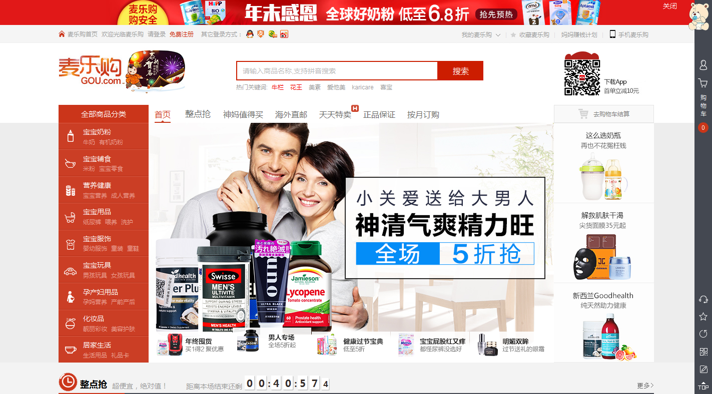
麦乐购商城——项目答辩
需求分析：

Slide 3



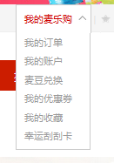
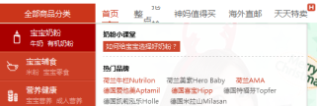

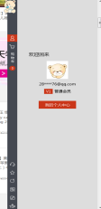

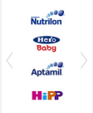
麦乐购商城——项目答辩
效果模块：

Slide 4
麦乐购商城——项目答辩
本系统采用jQuery技术构建
功能模块：
注册、登录
商品详情
添加、删除购物车
商品结算
收货地址
支付
添加、删除收藏
个人中心
修改密码

Slide 5
麦乐购商城——项目答辩
首页
用户
购物车流程图
选购商品
生成订单
否
继续选购
登录页面
是否登陆
填确认单
清空
是
查看购物车
结算入口
填写订单

Slide 6
麦乐购商城——项目答辩
项目演示

Slide 7
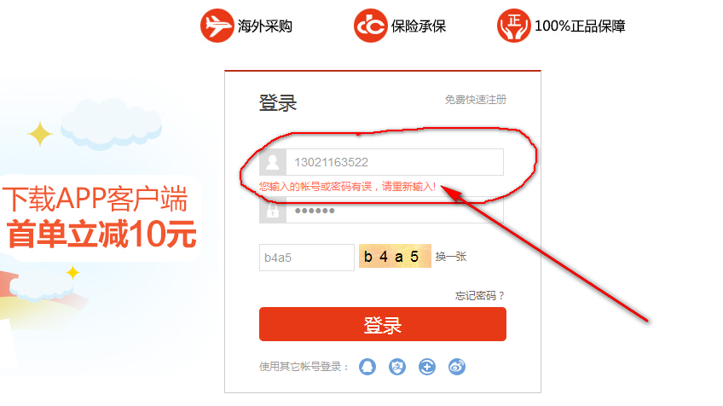
麦乐购商城——项目答辩
点击退出后cookie “username”删除
解决办法：转换思路，设置开关，
不删除cookie

Slide 8
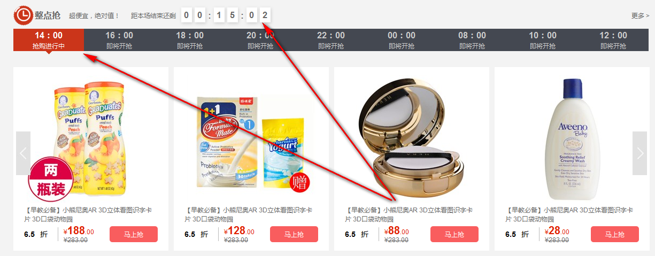
麦乐购商城——项目答辩
倒计时下边的ul随着当前时间进行切换
解决方法：
获取当前时间和下一个li里时间点截取出来的数值进行比较和判断

Slide 9
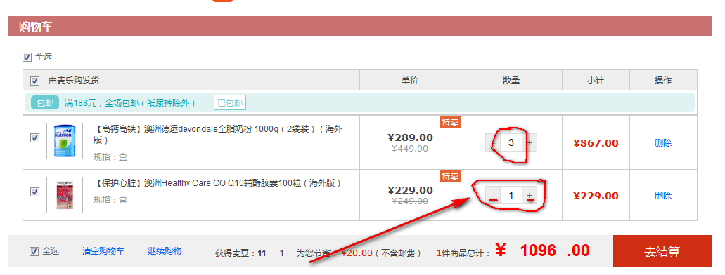
麦乐购商城——项目答辩
购物车数量添加问题
解决办法：传参

Slide 10

麦乐购商城——项目答辩
非技术问题：
1、Js插件未引入，例如cookie.js
2、if判断条件里多加了个()
3、例如obj.html() ()最后加了个；号

Slide 11

麦乐购商城——项目答辩
经验与收获：
通过本次项目实训，我认为我收获最大的就是做事应该站在巨人的肩膀上，
积极查阅相关资料，吸取前辈们的经验，归纳总结成自己的东西，
在困难中学会的东西会让自己记忆深刻。

Slide 12

谢谢

